Slide 1
Lebka FEL ČVUT
Jana Vaněčková

Slide 2
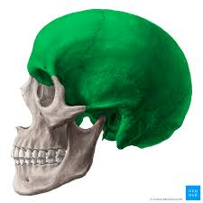
Kosti lebky
Splanchnocranium – obličejová část
Neurocranium – pouzdro kolem mozku a smyslových orgánů

Slide 3
Splanchnocranium (viscerocranium)
Horní čelist – maxilla
Dolní čelist – mandibula
Kost patrová – os palatinum (2x)
Kost lícní – os zygomaticum (2x)
Jazylka – os hyoideum

Slide 5
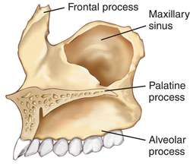
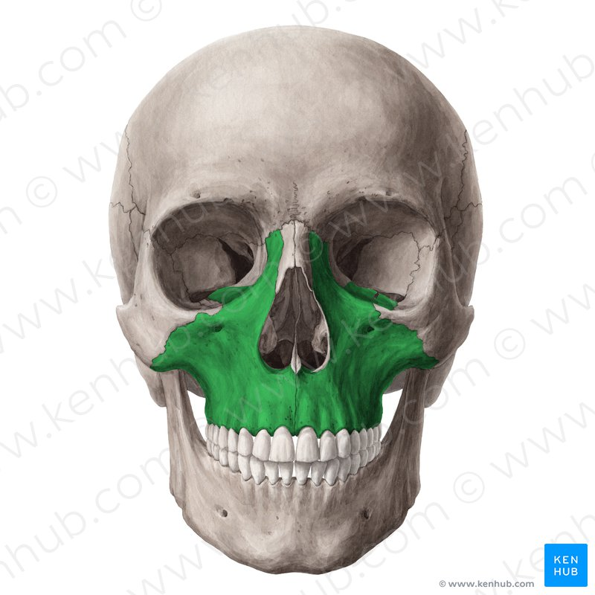
Maxilla – horní čelist
Párová kost
Pneumatizovaná kost – sinus maxillaris (2x)
Spolu s os palatinum tvoří tvrdé patro
Os incisivum – premaxilla, zde uloženy řezáky (incis.), původně samostatná kost
Processus alveolaris (výběžek sloužící k uchycení zubů!)
Alveoli dentales – zubní lůžka
Foramen incisivum (spojuje ústní a nosní dutinu – prochází zde nerv)
Při ztrátě zubů se processus alveolaris snižuje!

Slide 6
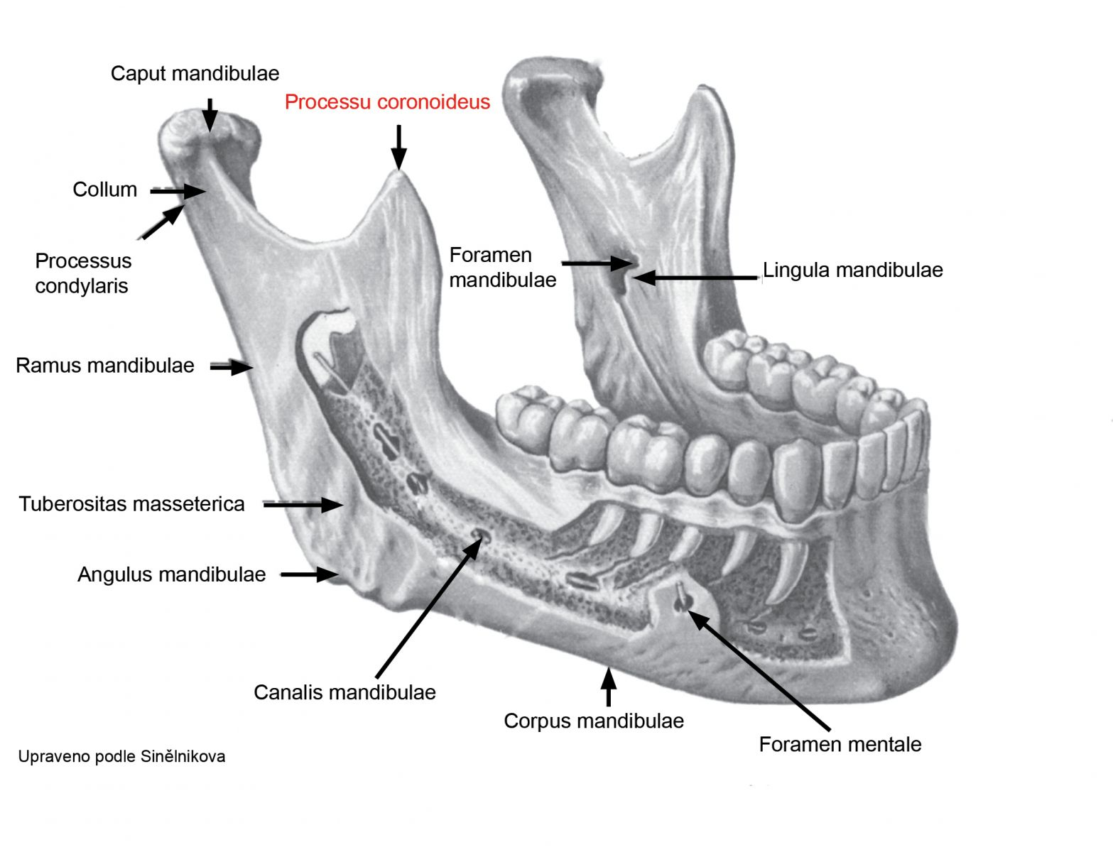
Mandibula – dolní čelist
Místo úponu všech žvýkacích svalů (4)
Corpus mandibulae
Ramus mandibulae
Processus coronoideus
Processus condylaris
Incisura mandibulae
Alveoli dentales – zubní lůžka

Slide 7
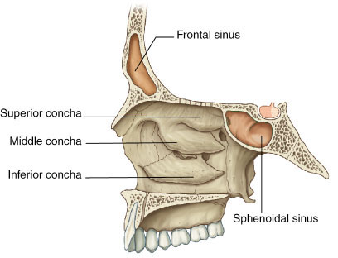
Os palatinum
Kost má tvar písmene L ☺
Spolu s horní čelistí tvoří tvrdé patro

Slide 8
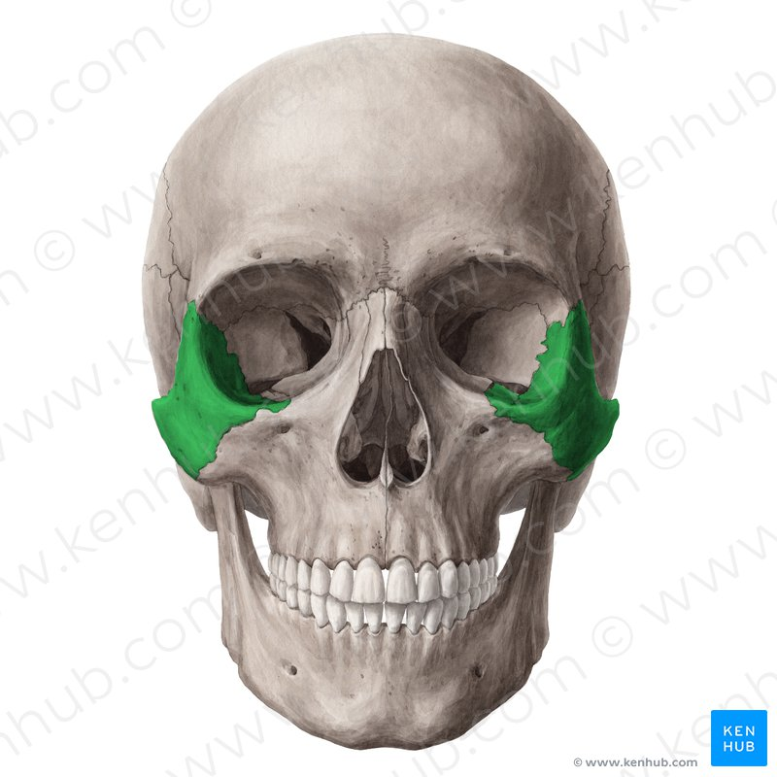
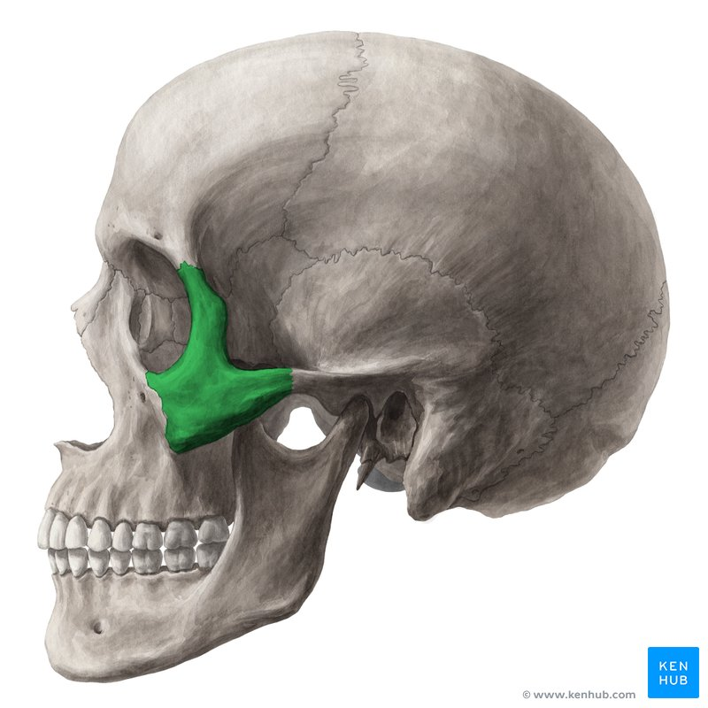
Os zygomaticum – lícní kost
Arcus zygomaticus (jařmový oblouk) – vzniká spojením s výběžkem os temporale

Slide 9
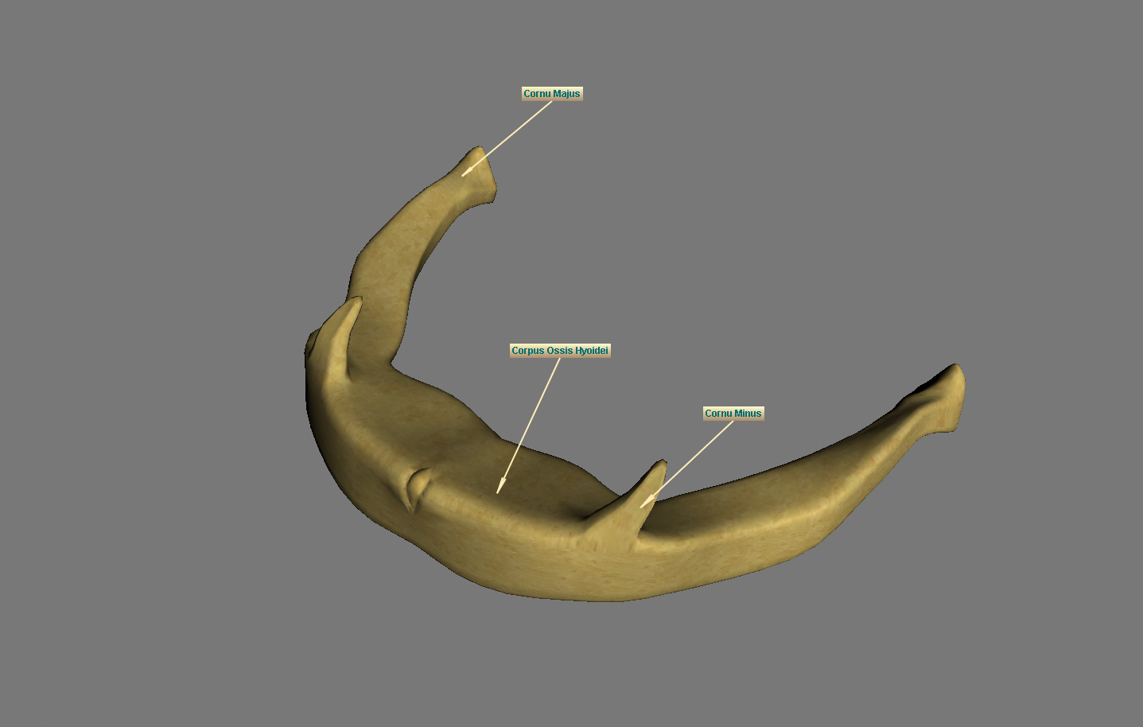
Os hyoideum - jazylka
Slouží jako závěs hrtanu
Jediná kost spojená s ostatními pouze pomocí svalů a vazů

Slide 11
Neurocranium
Ploché kosti lebeční klenby:
Os occipitale – kost týlní (1x)
Os parietale – kost temenní (2x)
Os frontale (1x – původem párová – srůst desmogenní osifikací)
Pneumatizovaná kost! (sinus frontalis)
Kosti spodiny lebeční:
Os temporale – kost spánková (2x)
Os sphenoidale – kost klínová (1x)
Os ethmoidale – kost čichová (1x)
Os lacrimale – kost slzní (2x)
Os nasale – kost nosní (2x)
Concha nasalis inferior – dolní skořepa nosní (2x)
Vomer – kost radličná (1x)

Slide 13
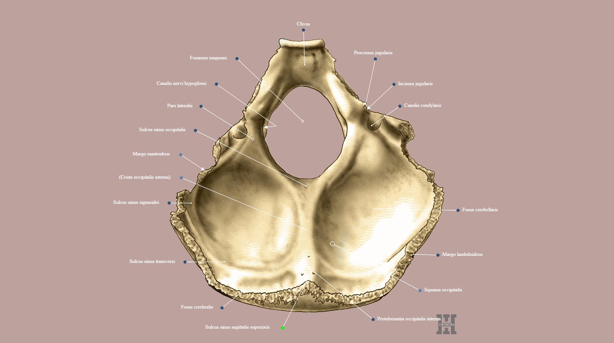
Os occipitale
Foramen magnum! – průchod míchy a prodloužené míchy
Kloubní plochy pro skloubení s C1 (= atlas)

Slide 14
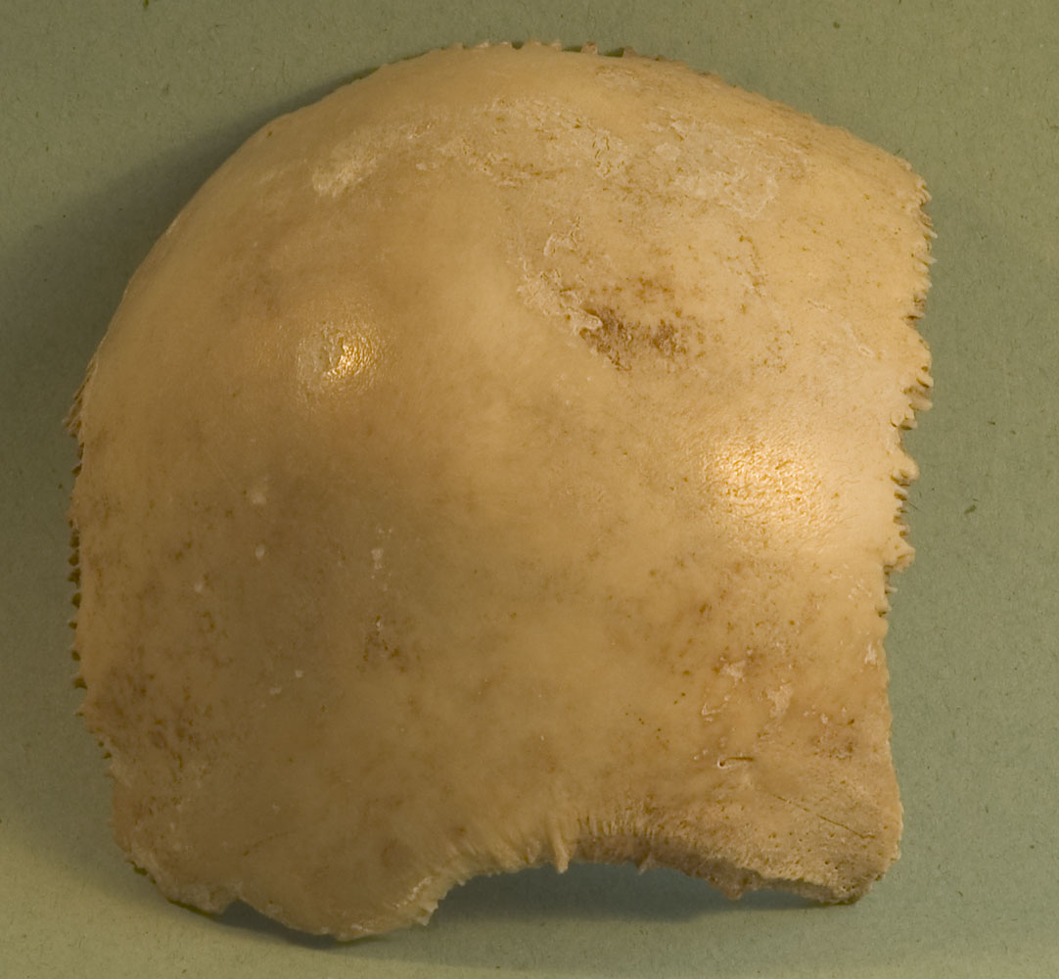
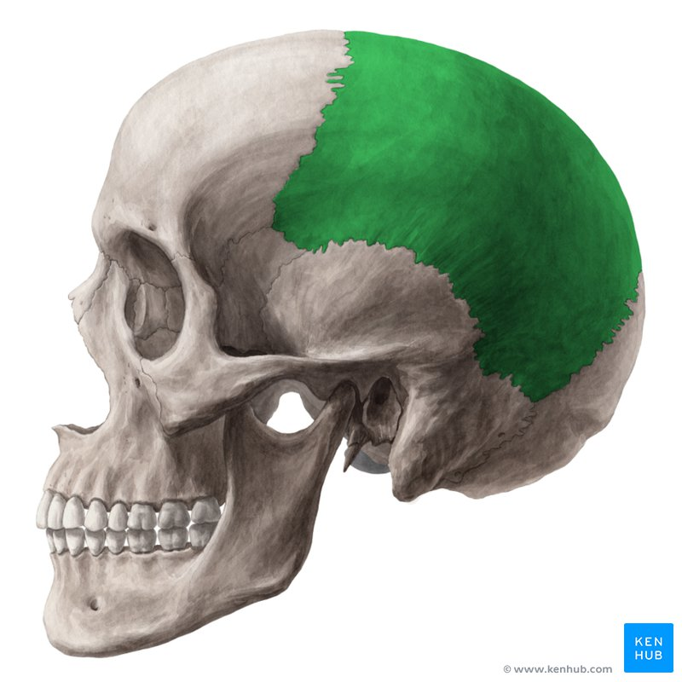
Os parietale (2x)
Tuber parietale (2x)

Slide 15
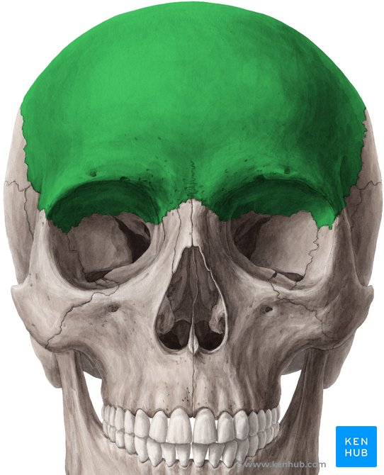
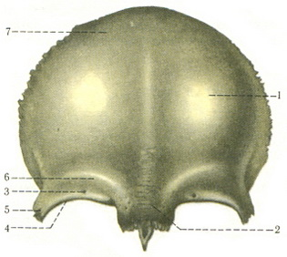
Os frontale
Původně párová – srůst desmogenní osifikací
Pneumatizovaná kost – sinus frontalis
Tuber frontale (nahmatám ☺)

Slide 16
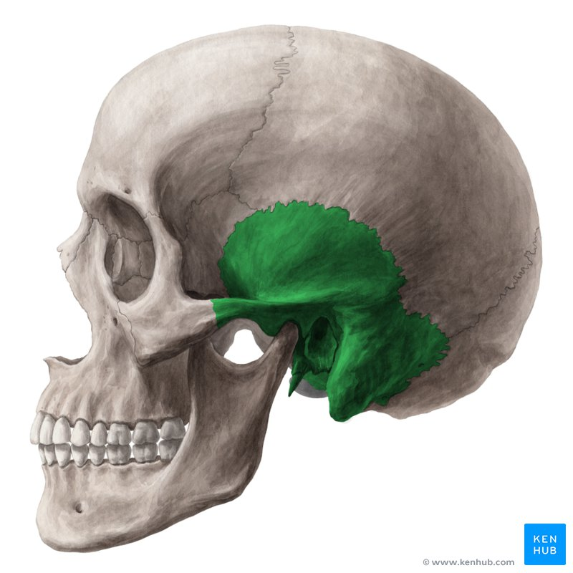
Os temporale

Slide 17
Os temporale (kost spánková) II
Pars squamoza, pars tympanica, pars petrosa (!)
Pars petroza = os petrosum = pyramida kosti spánkové
Zevní zvukovod + vnitřní zvukovod
Středoušní dutina – sluchové kůstky
Kostěná část Eustachovy trubice
Kostěná část vnitřního ucha – pro sluchové a vestibulární ústrojí
Fossa mandibularis (kloubní jamka)
Tuberculum articulare (také součást kloubu)

Slide 18
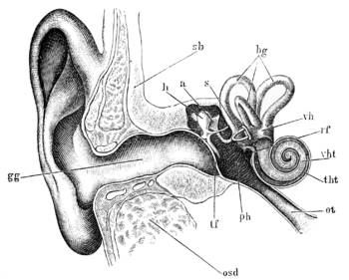

Slide 19
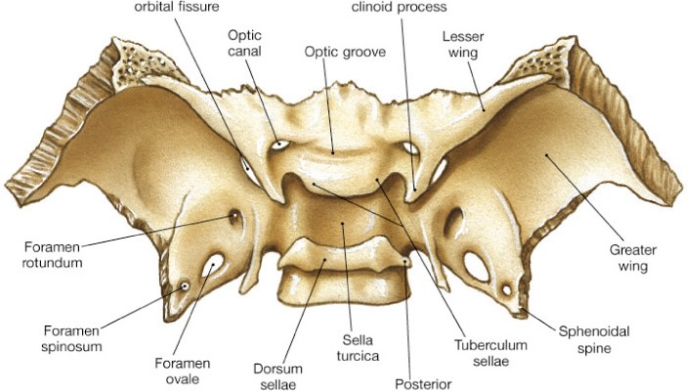
Os sphenoidale - pneumatizovaná kost– sinus sphenoidalis (2x)
Fissura orbitalis inferior
Fissura orbitalis superior
Sella turcica – hypofýza
Žlábek pro arteria carotis interna

Slide 20
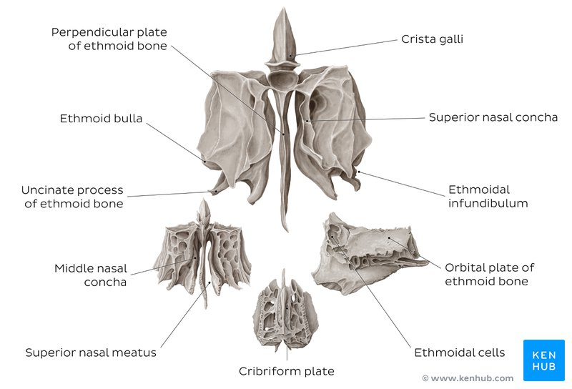
Os ethmoidale - pneumatizovaná kost – cellulae ethmoidales (přední, střední, zadní)
Conchae nasales – nosní skořepy
Concha nasalis superior, concha nasalis media
Průchod čichového nervu do basis cranii anerior

Slide 22
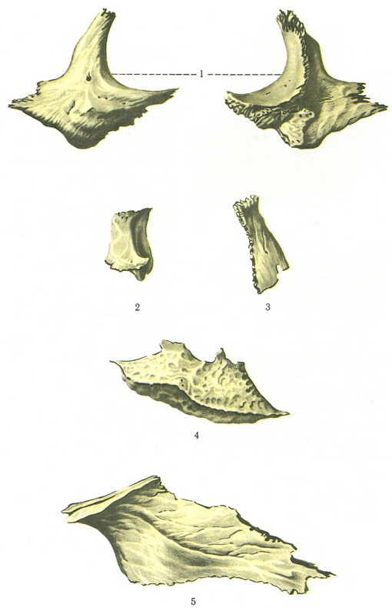
Os lacrimale
Sulcus lacrimalis – slzný kanálek + v něm slzovod
Spojení lakrimálního aparátu a nosní dutiny

Slide 23
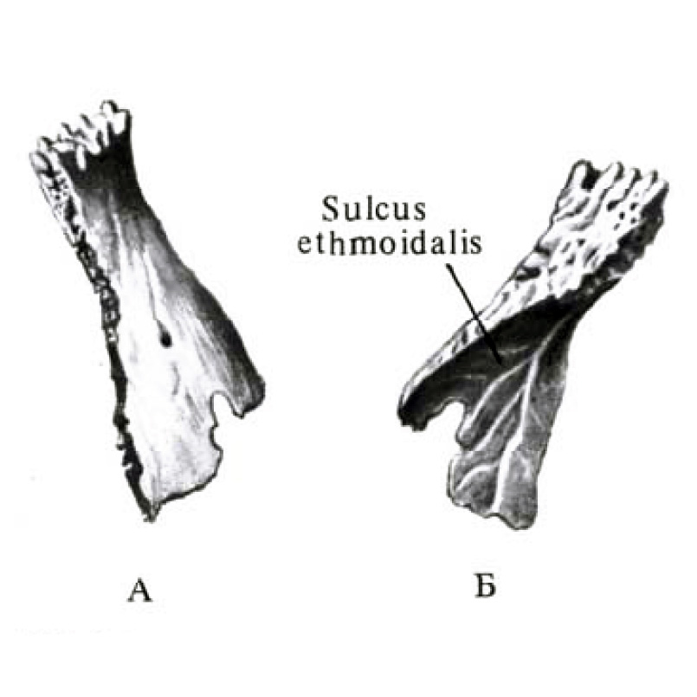
Os nasale

Slide 24
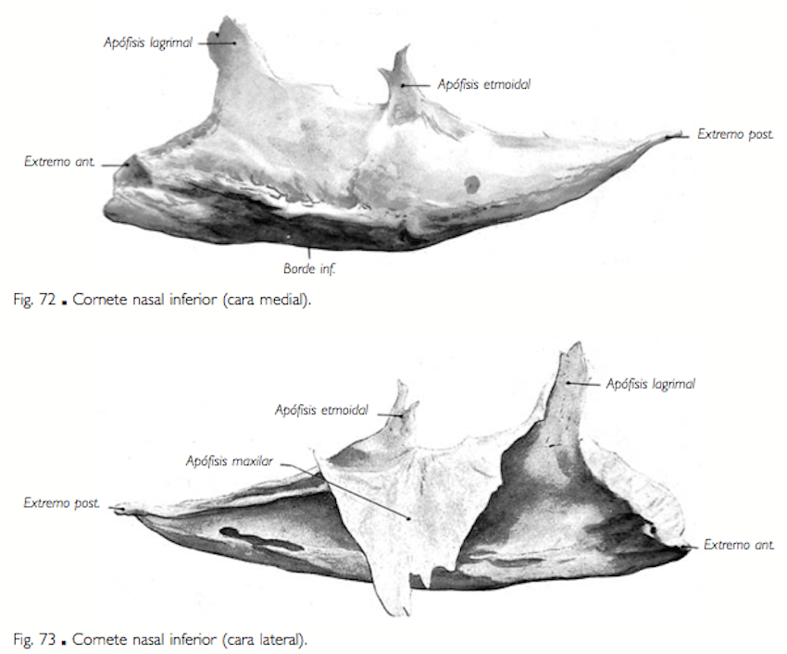
Concha nasalis inferior

Slide 25
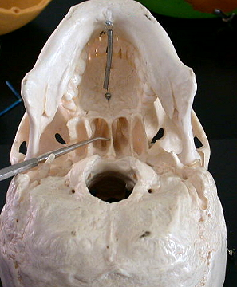
Vomer

Slide 26
Vomer II

Slide 27
Spojení na lebce
V podstatě všechny typy spojení – spojení vazivem, chrupavkou, kostí i spojení kostí kloubem
Spojení vazivem – SUTURY! (suturae cranii) – tento typ spojení výhradně na lebce
Za růstového období růst kosti do plochy
V průběhu života se mění na synostózy (spojení kostí)
Spojení chrupavkou – synchondrosis cranii – části lebeční baze, které neosifikovaly (nespojily se kostí!) – do 20 let až po celý život
Spojení kostí – v průběhu života vznik kostních spojů z vazivových (viz. Sutury)
Spojení kostí kloubem – articulatio temporomandibularis

Slide 28
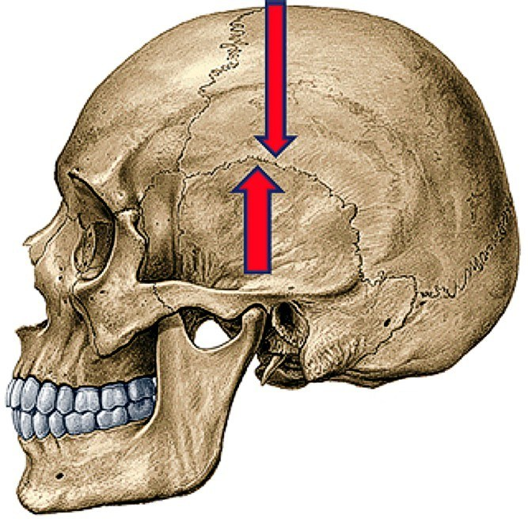
Sutury lebky
Sutura sagittalis
Sutura coronalis
Sutura lambdoidea
Sutura squamoza

Slide 29
Articulatio temporomandibularis – čelistní kloub
Složený kloub (2 kosti + discus)
Hlavice – caput mandibulae
Jamka – fossa mandibularis ossis temporalis
Discus articularis – vazivový disk
Pohyby: protrakce, retrakce, elevace, deprese, lateropulze
Kloub tedy umožňuje pohyby mandibuly při žvýkaní, kousání, fonaci

Slide 30
Pohyb čelistního kloubu při otevírání úst

Slide 31
Důležité prostory a oblasti lebky
Basis cranii interna
Jáma lebeční přední (fossa cranii anterior)
Jáma lebeční střední (fossa cranii media)
Jáma lebeční zadní (fossa cranii posterior
Basis cranii externa
Fossa temporalis
Fossa infratemporalis
Fossa pterygopalatina
Orbita
Tvrdé patro
Cavum nasi – nosní dutina
Vedlejší dutiny nosní
Cavum oris – dutina ústní

Slide 32
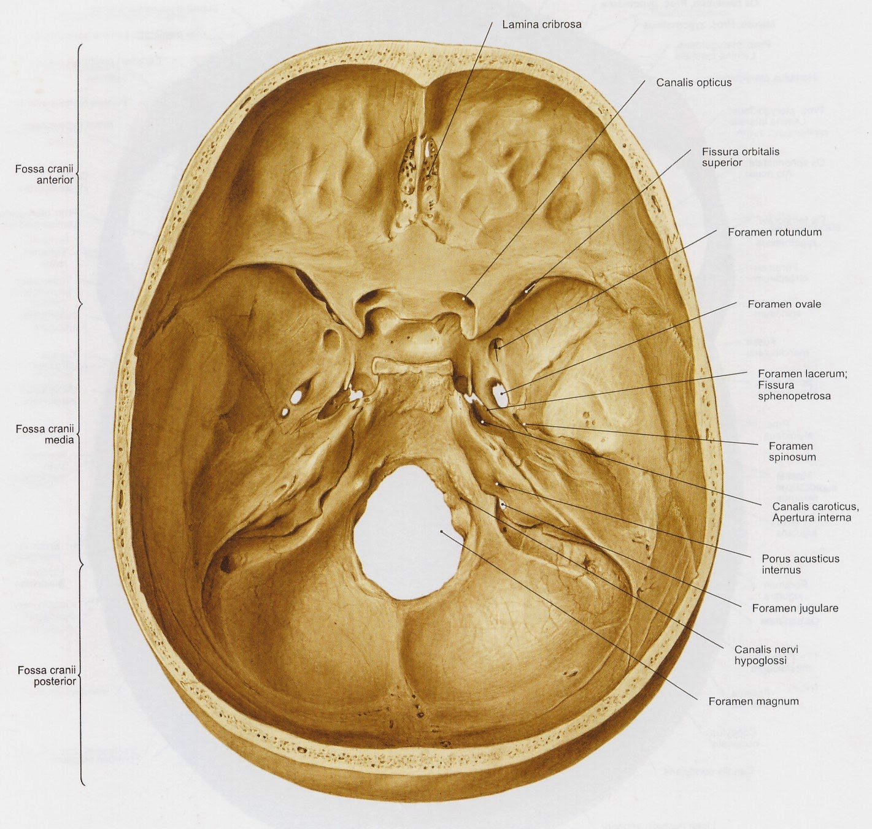
Basis cranii interna
3x fossa cranii – ant., media, post.
Canalis opticus (nervus opticus do oka!)
Foramen rotundum (prostup nervus maxillaris! do fossa pterygopalatina)
Foramen ovale (nervus mandibularis! do fossa infratemporalis)
Foramen spinosum (arteria meningea media)
Foramen magnum (mícha + prodloužená mícha)

Slide 33
Basis cranii interna II
Foramen jugulare – hlavové nervy (9., 10., 11) z lebky, arterie do lebky
Foramen lacerum – arteria carotis interna a nervy
Porus acusticus internus (nervus vestibulocochlearis a nervus facialis)

Slide 34
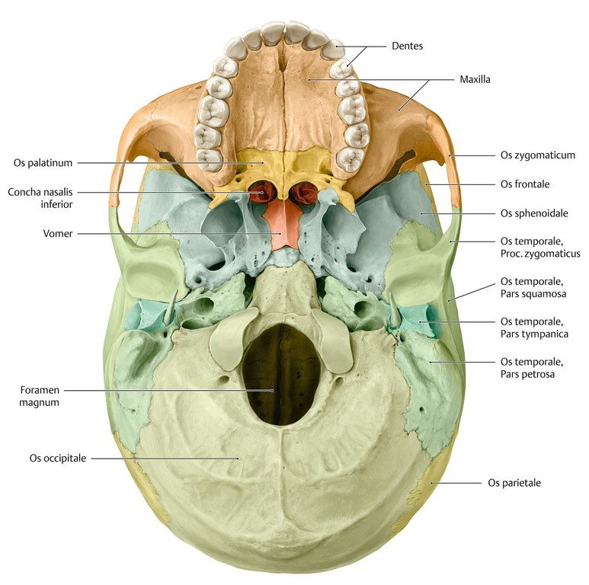
Basis cranii externa
Popis jednotlivých kostí + průchodu jako na bazi ☺
Viditelný canalis caroticus
Foramen jugulare
Foramen lacerum
foramen magnum

Slide 35
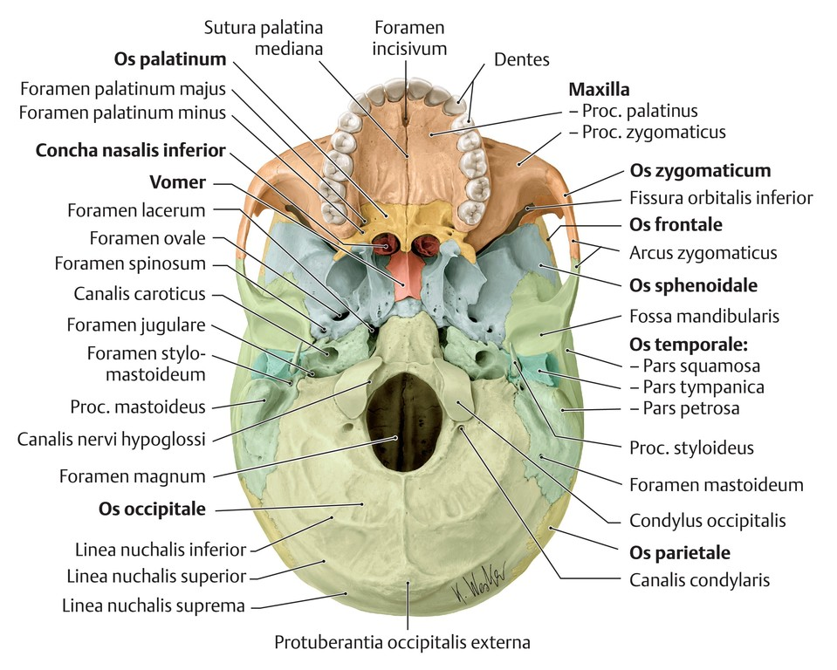

Slide 37
Fossa temporalis – spánková jáma
Ohraničení:
Laterální – arcus zygomaticus
Mediálně – os temporale
Kaudálně – os sphenoidale
Ventrálně – oz zygomaticum
Obsah:
Musculus temporalis (žvýkací sval)
Větve a. maxillaris, větve n. mandibularis
Tukové těleso – spojuje fossa infratemporalis a temporalis – umožňuje přímé šíření infekce

Slide 38
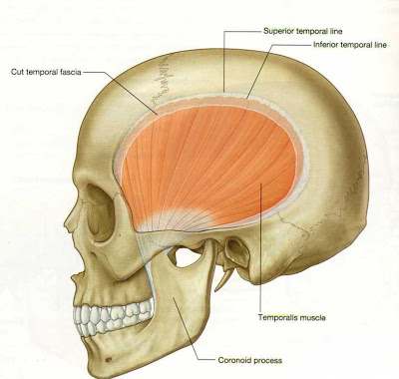
Fossa temporalis II

Slide 39
Fossa infratemporalis – podspánková jáma
Ohraničení:
Laterálně – mandibula
Mediálně – os palatinum + os sphenoidale
Ventrálně – maxila
Kraniálně – os sphenoidale, os temporale
Obsah:
Žvýkací svaly, větve a. maxillaris, větve n. trigeminus

Slide 40
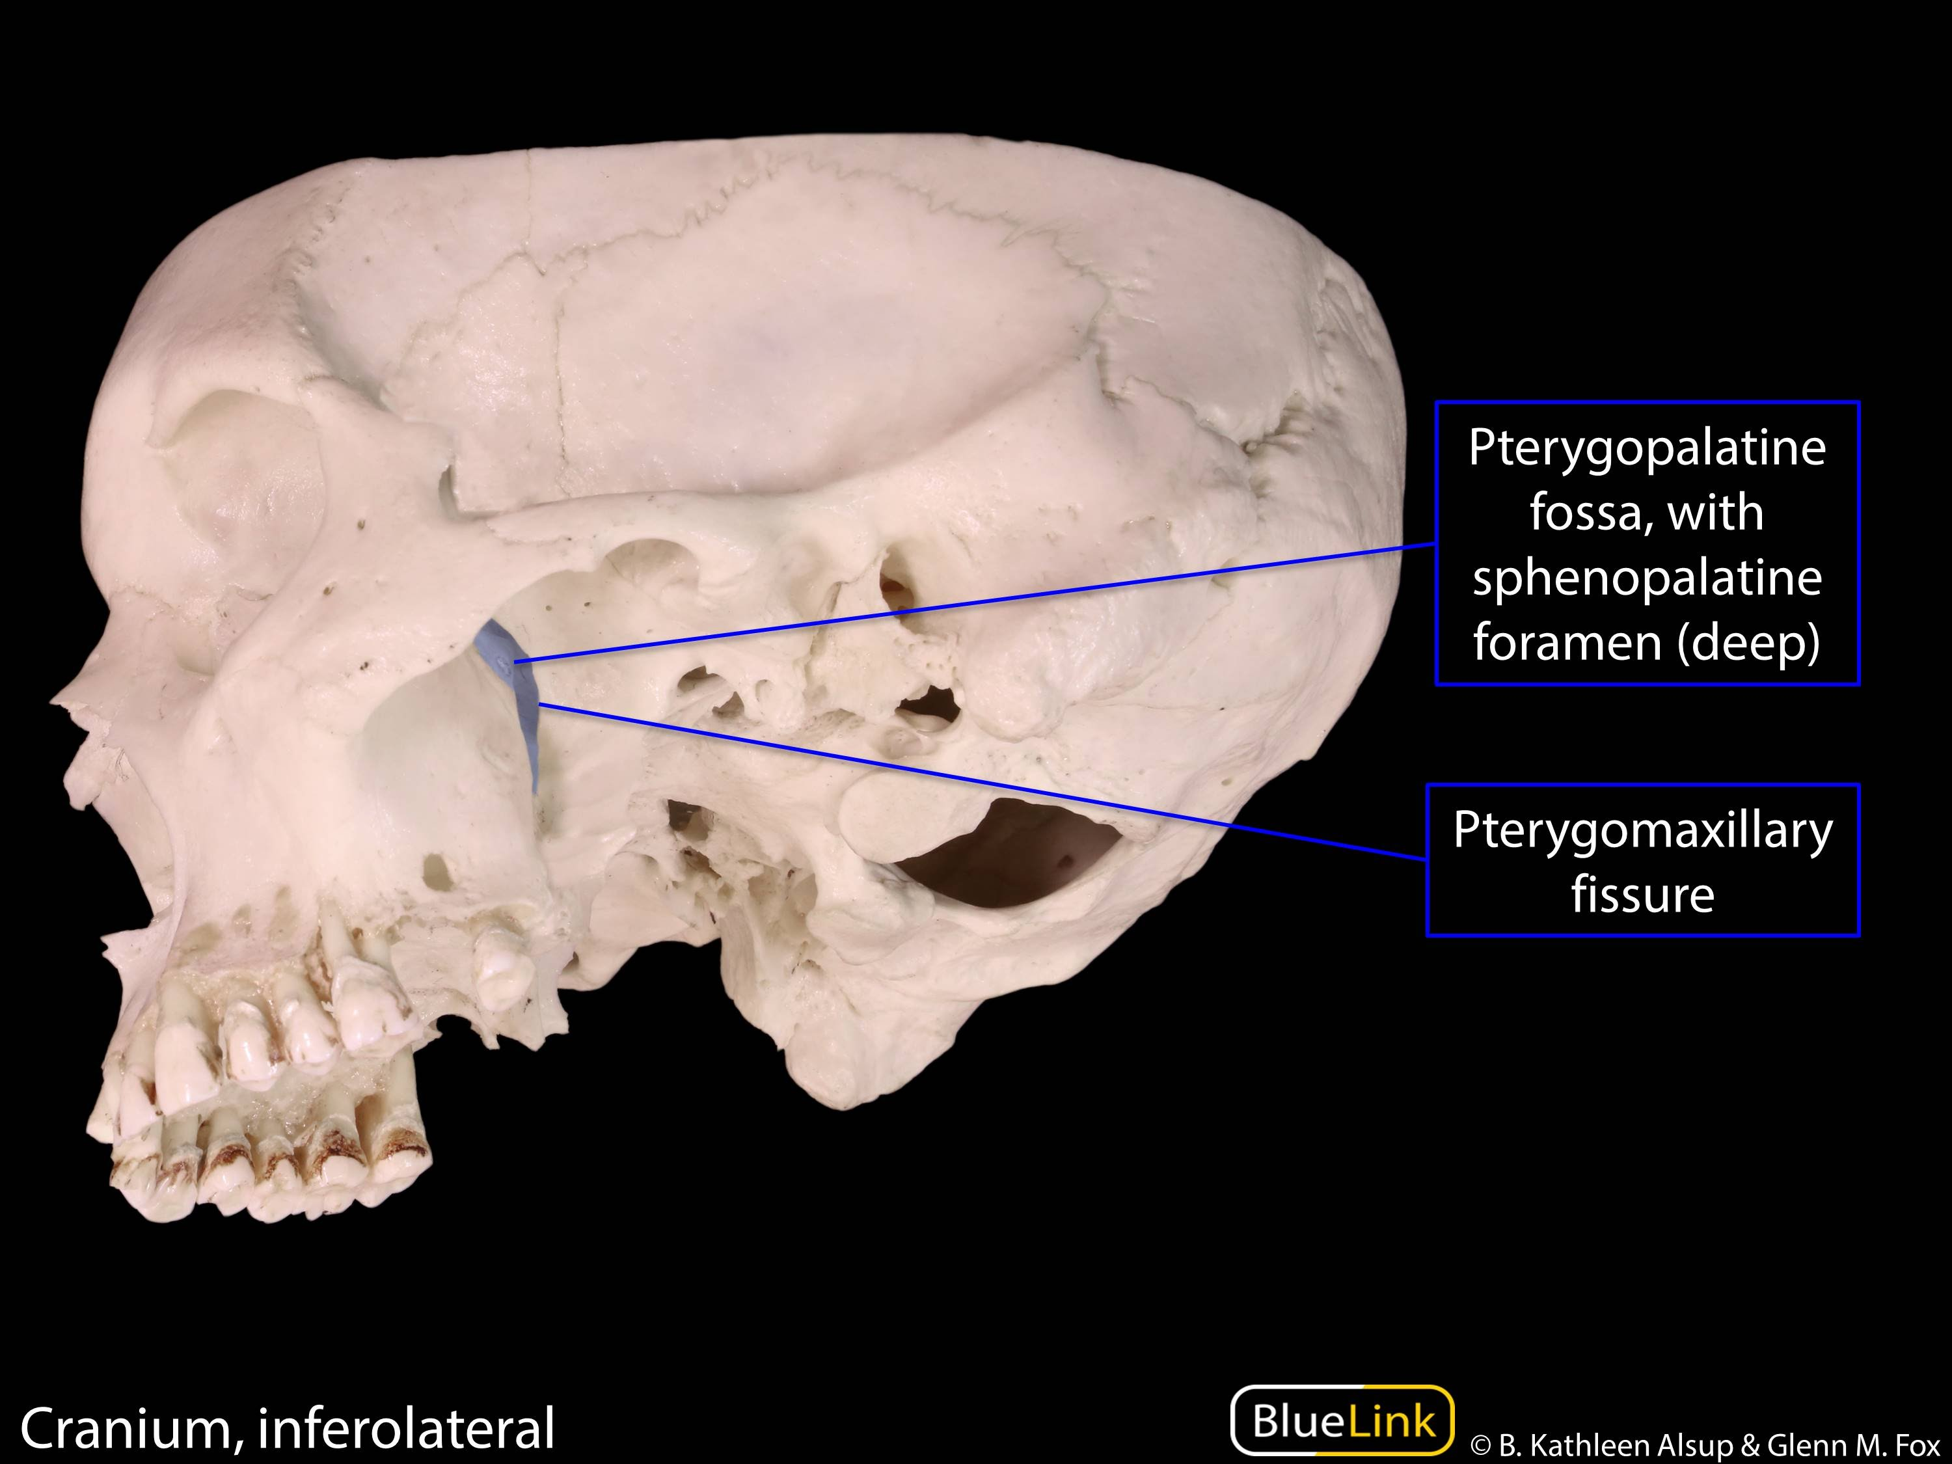
Fossa pterygopalatina
Ohraničení:
Ventrálně: maxila
Kraniálně: os sphenoidale
Dorzálně: os sphenoidale
Mediálně: os palatinum
PRŮCHODY:
Do mozkovny – foramen rotundum (n. maxillaris)
Do očnice – fissura orbitalis inferior
Do nosní dutiny
S tvrdým patrem - canalis palatinus major
Obsah:
Větve n. trigeminus, větve a. maxillaris
Většinou nervus i arterie pro zásobení dané struktury (př. senzitivní inervace)

Slide 42
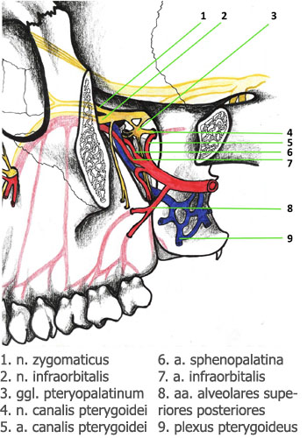
Fossa pterygopalatina II

Slide 43
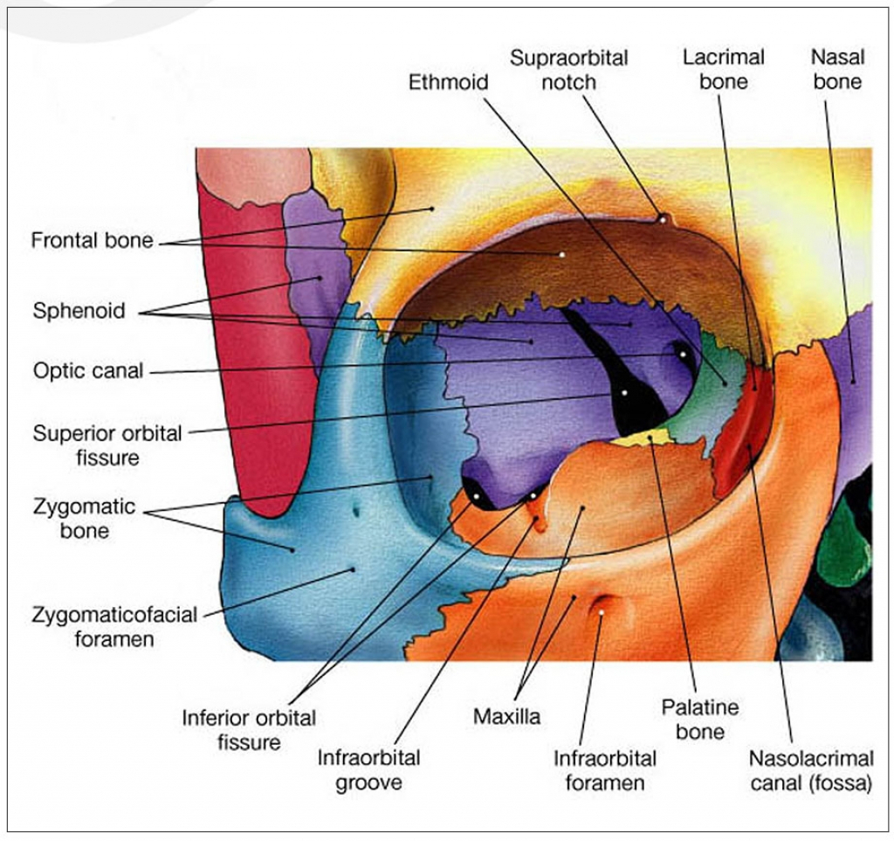
Orbita
Os frontale
Os sphenoidale
Os zygomaticum
Maxilla
Os palatinum
Os ethmoidale
Os lacrimale
Fissura orbitalis superior (hodně nn.) a inferior (n. + a.)
Canalis opticus – nervus opticus ☺

Slide 44
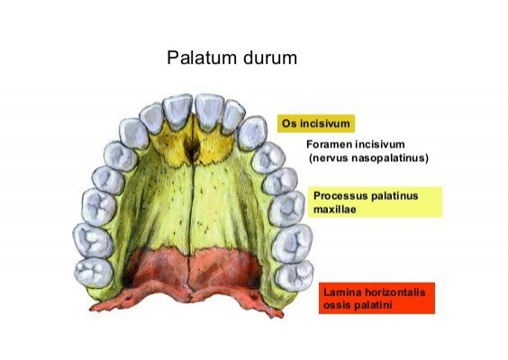
Tvrdé patro
Canalis incisivus – kanál jde z dutiny nosní na tvrdé patro (nerv + cévy)
3 kosti:
Os incisivum
Maxilla
Os palatinum

Slide 45
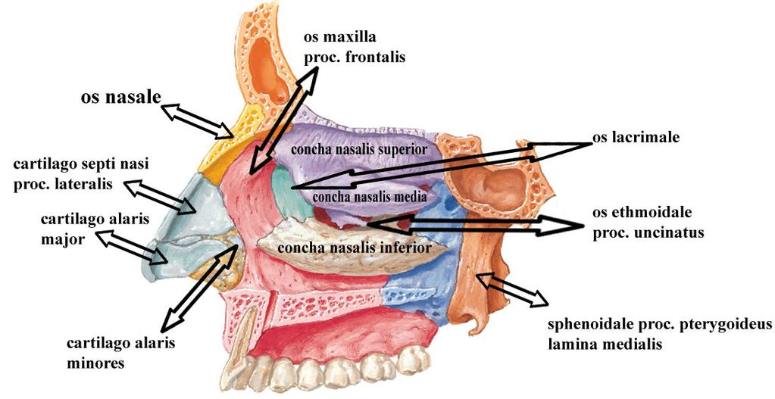
Cavitas nasi – nosní dutina
Dno, stěny, strop, přepážka a spousta kostiček ☺

Slide 47
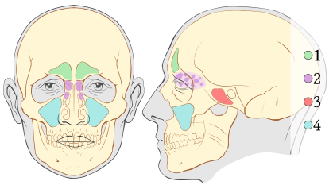
Vedlejší dutiny nosní
Sinus:
Frontalis
Sphenoidalis
Maxillaris
Cellulae ethmoidales
Anteriores
Posteriores
Ductus nasolacrimalis

Slide 48
Vyústění vedlejších dutin nosních

Slide 49
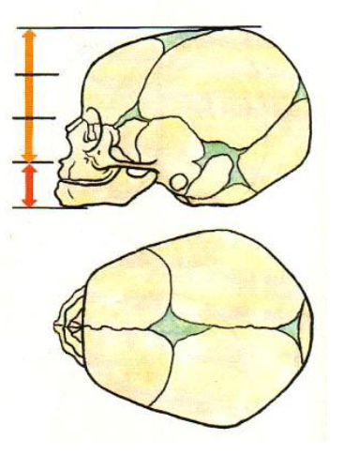
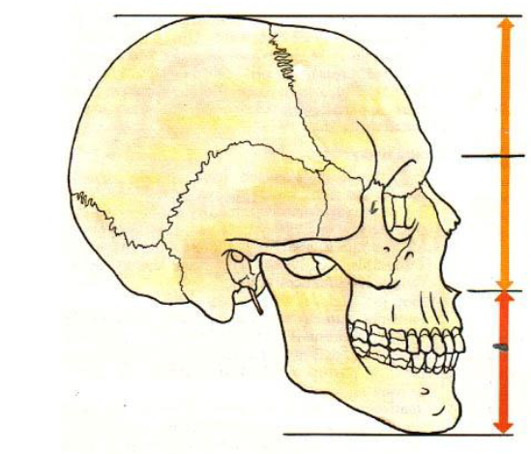
Lebka novorozence
Velké neurocranium + malé viscerocranium – malá výška obličeje

Slide 50
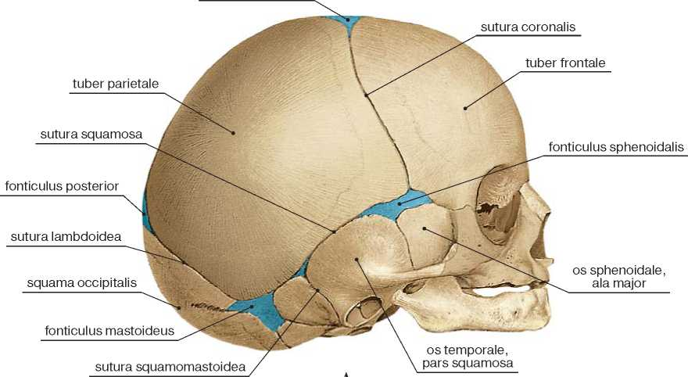
Lebka novorozence II
FONTANELY = FONTICULI CRANII
Vazivové pásky mezi kostmi lebeční klenby – mírná pohyblivost + mírný možný posun při porodu
VELKÉ z nich = fonticuli (fontanely, lupínky)
Fonticulus anterior
Fonticulus posterior
Fonticulus mastoideus

Slide 52
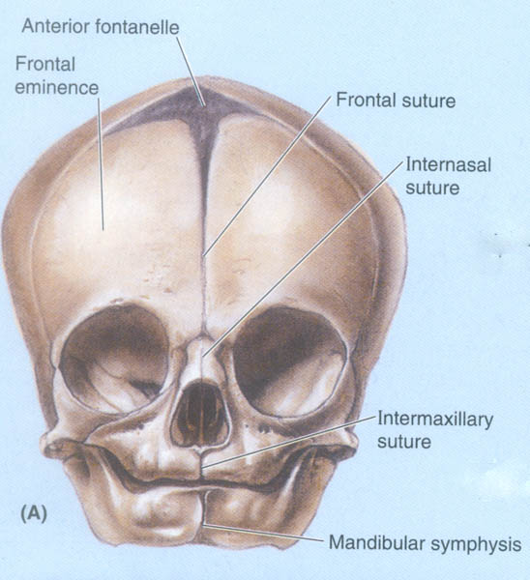
Lebka novorozence III
Párové os frontale
Mandibula
je nízká, tvar umožňuje výraznou protrakci pro sání mléka
Uprostřed brady je vazivová sympfýza – symphysis menti – mizí koncem 1. roku života

Slide 53
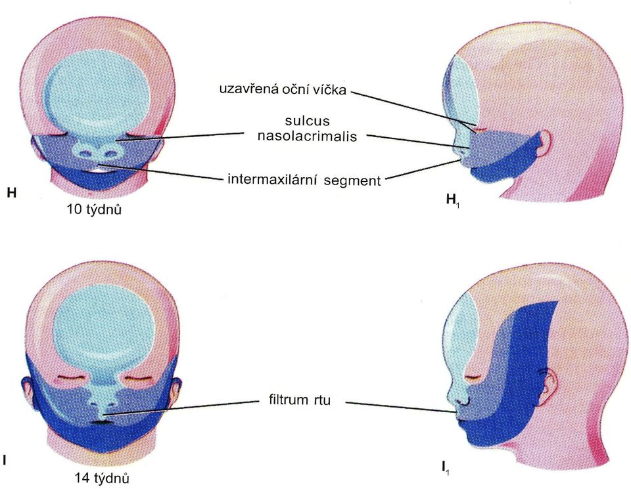
Lebka novorozence IV
Oddělená praemaxilla – tvrdé patro není ještě kompletně srostlé v jednu kost
Rozštěpové vady obličeje
Rtu, čelisti, patra nebo kombinace

Slide 54
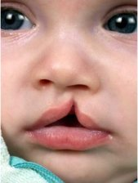
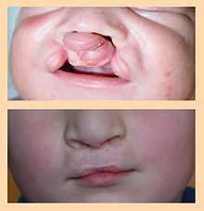
Rozštěpové vady

Slide 55
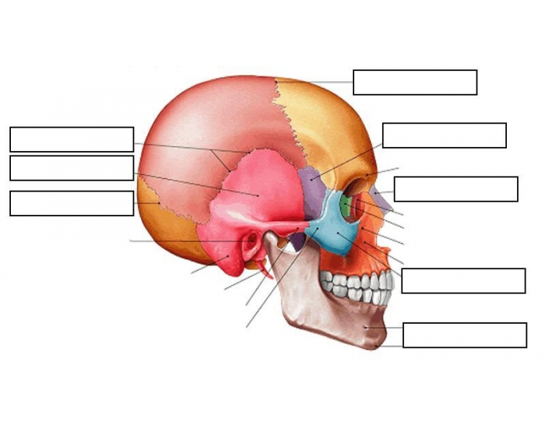
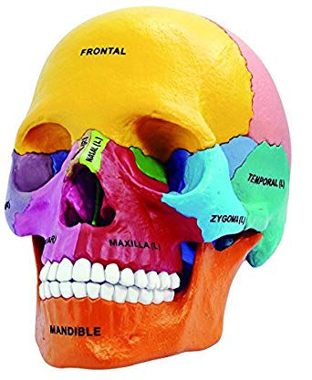
Lebka - obrázky

Slide 56
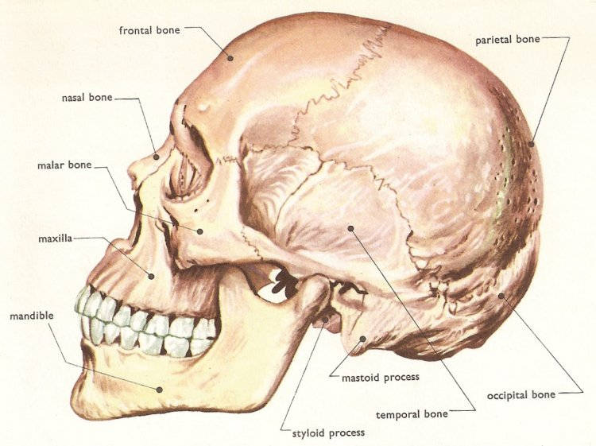
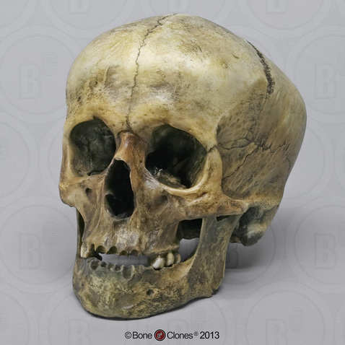

Slide 57
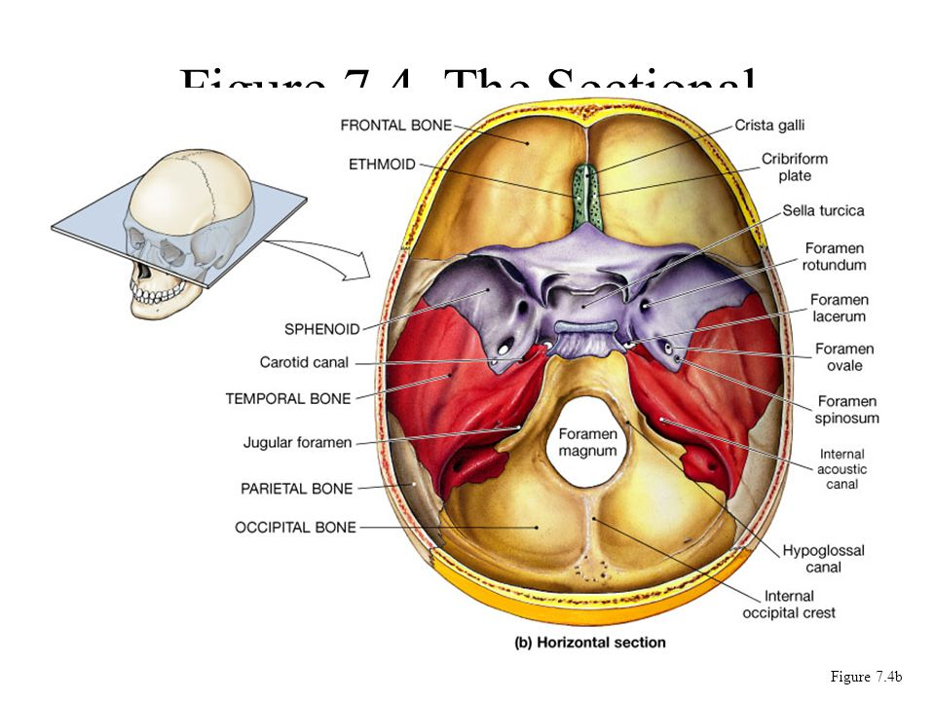

Slide 58
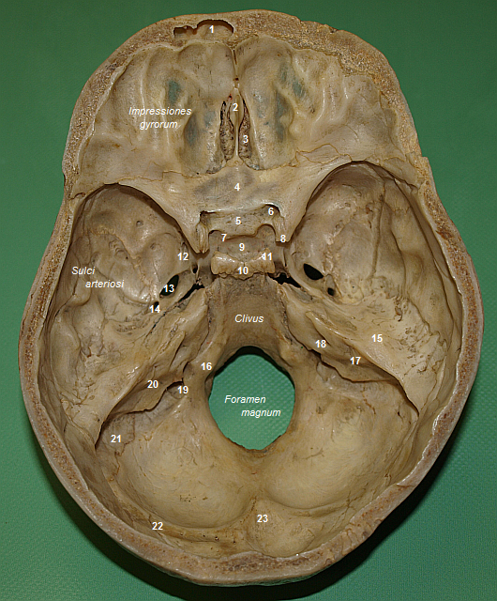
Legenda:
1 - Sinus frontalis,
6 - Canalis opticus,
9 - Fossa hypophysialis,
10 - Dorsum sellae
12 - Foramen rotundum,
13 - Foramen ovale
14 - Foramen spinosum
18 - Porus acusticus int., 19 - Foramen jugulare
21 - Sulcus sinus sigmoidei
22 - Sulcus sinus transversi
http://www.atlascloveka.upol.cz/cs/cs02/cs0201/cf020114/lebka-01.html

Slide 59
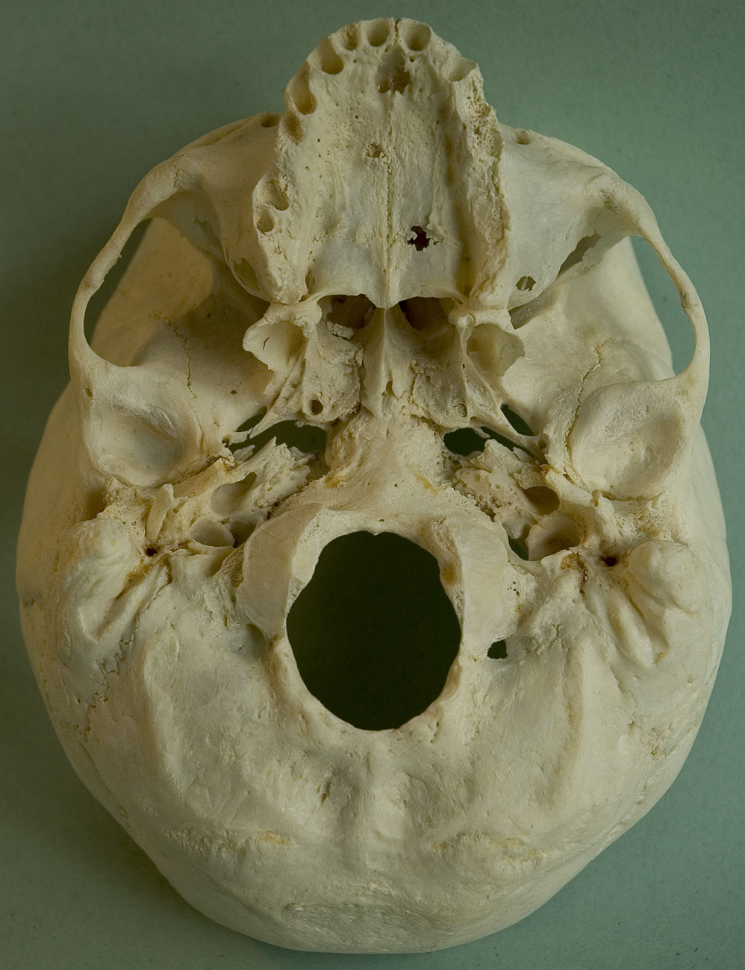
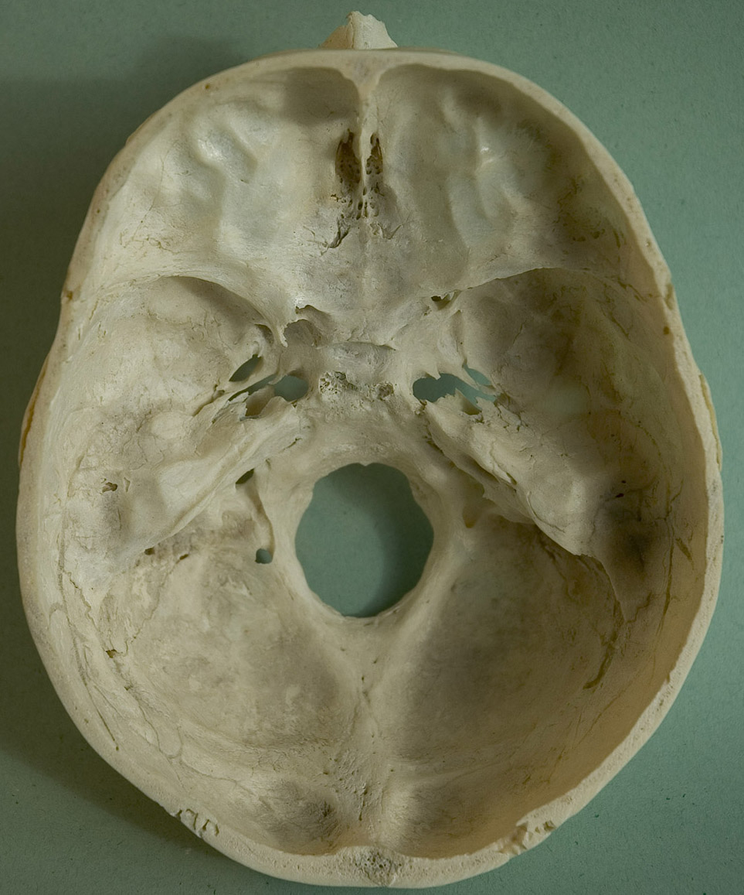

Slide 60
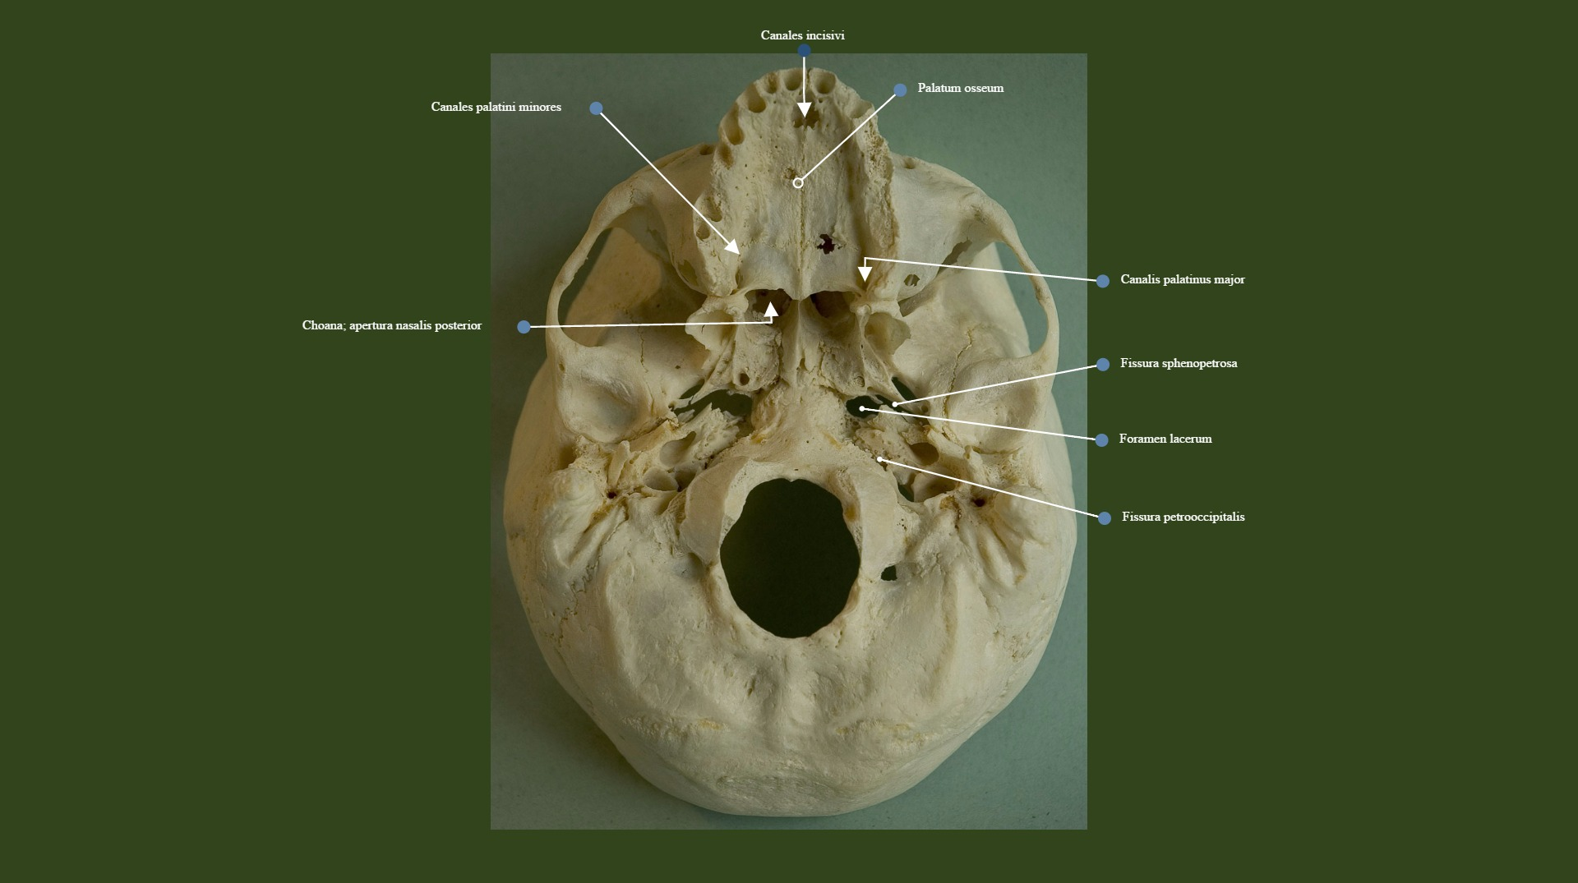

Slide 61
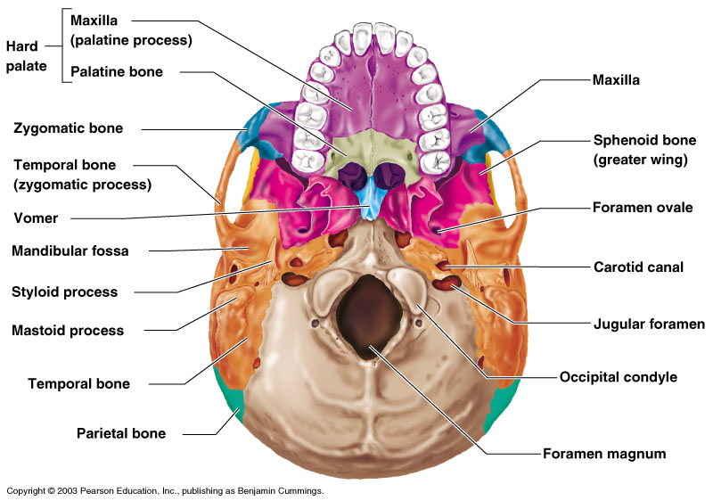

Slide 62
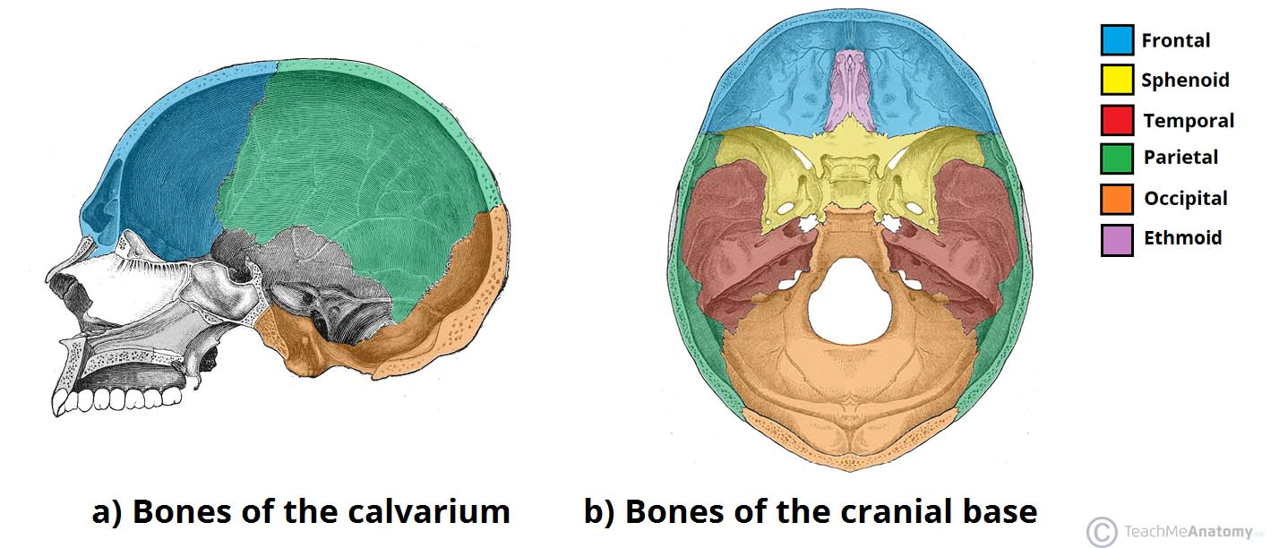

Slide 63
Videa – popis anatomie basis cranii interna et externa v aj:
https://www.youtube.com/watch?v=weJ-eaDRIGs
https://www.youtube.com/watch?v=cUnIgkZ10KY

Slide 65
Svaly hlavy
Svaly mimické – INERVACE N. FACIALIS
mimika
Svaly žvýkací – INERVACE N. MANDIBULARIS
Ovládají pohyb mandibuly

Slide 66
Svaly mimické
Svaly štěrbiny úst
m. orbicularis oris
Svaly štěrbiny oční
m. orbicularis oculi
m. procerus (2) – příčná vráska nad kořenem nosu
m. corrugator supercilii (svrašťovač obočí) - (3) – svislé rýhy nad kořenem nosu
Svaly na klenbě lebeční
m. eipcranius (m. occipitofrontalis + m. temporoparietalis + šlachová přilba

Slide 67
m. EPICRANIUS
m. occipitofrontalis
m. temporoparietalis
Šlachová přilba ☺

Slide 68
Svaly mimické II
Svaly na nose
m. nasalis
m. levator labii superioris alaeque naší
Svaly boltce (okolo ucha)
m. buccinator – hluboko!

Slide 69
Musculus levator labii superioris alaeque nasi

Slide 70
m. buccinator

Slide 71
Pohyby dolní čelisti
Abdukce (otevírání, deprese)
Addukce (zavírání, elevace)
Protrakce (pohyb dopředu)
Retrakce (pohyb vzadu)

Slide 72
Žvýkací svaly
Musculus temporalis
Musculus masseter
Musculus pterygoideus medialis
Musculus pterygoidenus lateralis
INERVACE VŠECH – NERVUS MANDIBULARIS (3. větev NERVUS TRIGEMINUS)
VŠECHNY úpon na mandibulu (dolní čelist)

Slide 73
Musculus temporalis
Z: fossa temporalis
Ú: processus coronoideus mandibulae
Funkce: elevace dolní čelisti (čelist je uzavřená), zadní snopce – retrakce
Inervace ?

Slide 74
Musculus masseter
Z: oz zygomaticum, arcus zygomaticus
Ú: mandibula (tuberositas masseterica)
Funkce: elevace mandibuly, protrakce mandibuly
Inervace ?

Slide 75
Musculus pterygoideus medialis
2 části – povrchová + hluboká
Z: povrchová – maxilla, hluboká – os sphenoidale (processus pterygoideus)
Ú: mandibula – tuberositas pterygoidea (zevnitř na mandibule)
Funkce: elevace dolní čelisti (obě strany), lateropulze – pohyb do stran (jen jedna strana)
Inervace ?

Slide 76
Musculus pterygoideus lateralis
2 části – horní + dolní hlava
Z: os sphenoidale (laterální strana proc. Pterygoideus)
Ú: mandibula (blízko čelistního kloubu až přímo do něj
Funkce: protrakce dolní čelisti, lateropulze + účastní se otevírání úst (táhne processus condylaris dopředu)
Inervace ?

Slide 77
DĚKUJI ZA POZORNOST!
☺

